Slide 1
Clase 004 — Montaje del laboratorio: virtualización, Kali, snapshots y aislamiento de red
parte 0 fundamentos y prerrequisitos
Programa de Ciberseguridad Moderna

Slide 2
🎯 Objetivo
• Construir un laboratorio de seguridad aislado, reversible y reproducible en tu propio equipo.
• Practicar técnicas ofensivas requiere un entorno donde el error no tenga consecuencias fuera de
• él: una red que no toque Internet ni tu red doméstica, y máquinas que puedas devolver a un estado
• limpio en segundos. Al terminar tendrás una estación de trabajo de seguridad y una o más máquinas
• víctima en una red interna sin salida. Aprenderás a elegir entre Kali, Parrot, BlackArch y una
• plataforma defensiva como Security Onion, a instalarlas y mantenerlas sin confundir una colección
• de herramientas con una metodología.

Slide 3
📚 Resultados de aprendizaje
• Al finalizar, el alumno podrá:
• Instalar un hipervisor y comprobar la virtualización por hardware.
• Desplegar una distribución de seguridad y una VM víctima desde imágenes oficiales verificadas.
• Configurar una red interna/host-only sin acceso a Internet.
• Gestionar snapshots para revertir el estado tras cada práctica.
• Verificar el aislamiento con pruebas de conectividad objetivas.
• Justificar las decisiones de arquitectura del laboratorio (modo de red, recursos, higiene).

Slide 4
🗺️ Temas
• 1 — Virtualización tipo 1 vs. tipo 2
• 2 — VT-x/AMD-V
• 3 — Imágenes oficiales y verificación
• 4 — Modos de red
• 5 — Aislamiento
• 6 — Snapshots
• 7 — Máquinas víctima

Slide 5
🧠 Explicación en profundidad
• Un hipervisor es el software que crea y ejecuta máquinas virtuales, entornos de cómputo completos aislados unos de otros y del anfitrión. Se distinguen dos tipos. El tipo 1 (o bare-metal: ESXi…
• Descargar una ISO de un sistema de seguridad e instalarla sin verificarla es una contradicción: estarías confiando ciegamente en que nadie manipuló el archivo por el camino. Por eso los proyectos…
• Una distribución especializada combina un Linux base, repositorios, configuración y una selección
• de herramientas. Ahorra instalación y facilita laboratorios reproducibles, pero no concede permisos,
• no reemplaza los fundamentos y no hace que una herramienta sea segura por estar en su menú. Cuantas
• más utilidades instales, más espacio, actualizaciones, dependencias y superficie debes gestionar.
• Entorno — Base y propósito

Slide 6
📖 Definiciones y características
• Hipervisor: software que crea y ejecuta máquinas virtuales. El tipo 1 corre sobre el hardware (ESXi, Hyper-V); el tipo 2 sobre un sistema anfitrión (VirtualBox, VMware Workstation). Para un…
• Virtualización asistida por hardware (VT-x/AMD-V): extensiones del procesador que permiten ejecutar VMs con rendimiento aceptable. Sin ellas, la emulación por software hace las máquinas…
• Snapshot: fotografía del estado completo de una VM (disco y opcionalmente RAM). Permite volver a un punto limpio en segundos, lo que hace seguro experimentar con exploits o malware.
• Red host-only: red virtual entre el anfitrión y las VMs, sin salida a Internet. Aísla del exterior pero el host sigue formando parte de la red, útil cuando el anfitrión debe interactuar con el lab.
• Red interna (internal): red que conecta solo a las VMs entre sí, sin que el host ni Internet tengan acceso. Es el nivel máximo de aislamiento y la opción por defecto para prácticas ofensivas.
• NAT y bridged: modos con salida a Internet. NAT permite a la VM salir sin ser alcanzable desde fuera; bridged la convierte en un equipo más de tu LAN. Ambos rompen el aislamiento y se evitan en un…
• Checksum (SHA-256): hash criptográfico que verifica que una descarga es idéntica bit a bit a la publicada. Si no coincide, la imagen está corrupta o manipulada y no debe usarse.

Slide 7
📔 Glosario
• Término — Definición concisa
• Hipervisor — Software que ejecuta máquinas virtuales
• Tipo 1 / bare-metal — Hipervisor que corre directo sobre el hardware
• Tipo 2 / hosted — Hipervisor que corre sobre un sistema operativo anfitrión
• VT-x / AMD-V — Virtualización asistida por hardware de Intel / AMD
• VM — Máquina virtual: entorno de cómputo aislado
• Snapshot — Fotografía restaurable del estado de una VM

Slide 8
🧰 Herramientas y preparación
• Instala VirtualBox, VMware Workstation o el hipervisor que ya administres. Descarga una VM/ISO
• oficial de Kali Linux o Parrot Security y una víctima diseñada para practicar, como
• Metasploitable 2 o DVWA. BlackArch queda como variante avanzada. Security Onion se instala en una
• VM aparte cuando llegues a prácticas defensivas y el equipo cumpla sus requisitos; no lo añadas al
• laboratorio inicial por coleccionismo.
• Verifica el hash y, si el proyecto la ofrece, la firma. Comprueba VT-x/AMD-V, espacio y RAM. Como
• referencia pedagógica, 8 GB de RAM permite una VM de escritorio y una víctima pequeña; 16 GB da más

Slide 9
🧪 Laboratorio guiado
• Comprobar la virtualización. En Windows, abre el Administrador de tareas → Rendimiento → CPU y confirma "Virtualización: habilitada". Si no lo está, actívala en la UEFI (VT-x/AMD-V).
• Elegir y registrar el entorno. Escribe misión, distribución/edición, arquitectura, tipo de
• imagen, URL oficial, fecha y recursos asignados. Justifica por qué Kali, Parrot o tu Linux normal
• cubre la práctica sin instalar herramientas innecesarias.
• Verificar la imagen. Descarga la imagen y su checksum oficial. En PowerShell:
• Compara el resultado con el valor publicado en kali.org. Si no coincide, no la uses y vuelve a descargarla.
• Crear la VM de seguridad: 2 vCPU, 4 GB de RAM y 40–60 GB de disco como punto de partida

Slide 10
✍️ Ejercicios
• Explica cuándo usar NAT, bridged, host-only e internal, y por qué el laboratorio ofensivo usa internal por defecto.
• Documenta el proceso completo de verificación de checksum y qué harías, paso a paso, si el hash no coincide.
• Crea un tercer nodo (una VM Windows de evaluación) en la misma red interna y verifica que ve a Kali pero no a Internet.
• Diseña una convención de nombres y de IPs para tu laboratorio, con subredes distintas por escenario.
• Toma un snapshot con RAM y otro sin RAM sobre la misma VM y explica la diferencia práctica al restaurarlos.
• Escribe un checklist de "higiene" para mantener el lab: actualizaciones, plantillas base, limpieza de snapshots y control de recursos.
• Argumenta por qué verificar la firma, además del checksum, aporta una garantía que el checksum solo no da.

Slide 11
📝 Reto verificable
• Entrega un laboratorio funcional con al menos dos VMs (una estación de seguridad más una víctima)
• en una red interna aislada, con IPs estáticas documentadas y un snapshot base-limpia-AAAA-MM-DD
• por VM. Incluye manifiesto de distribución, imagen, hash, paquetes relevantes y versiones. Adjunta
• evidencia de: (a) conectividad interna exitosa, (b) salida a Internet fallida, (c) snapshots y
• (d) la misma capacidad inocua ejecutada desde dos entornos o una justificación reproducible de la
• equivalencia.
• Criterio de aceptación: la estación alcanza a la víctima por la red interna pero ninguna VM

Slide 12
⚠️ Errores comunes
• "VT-x is not available" o VM muy lenta — Virtualización desactivada en la UEFI o Hyper-V acaparando VT-x. Actívala; en Windows, desactiva Hyper-V si usas VirtualBox.
• Las VMs no se ven entre sí — Adaptadores en redes distintas o IPs en subredes diferentes. Ponlas en el mismo internal y en la misma subred.
• La víctima tiene salida a Internet — Adaptador en NAT o bridged por error. Cámbialo a red interna y vuelve a comprobar con ping 8.8.8.8.
• Snapshot enorme o disco lleno — Snapshots acumulados sin limpiar. Consolida o elimina los antiguos que ya no necesites.
• La ISO no arranca — Descarga corrupta. Verifica el checksum y vuelve a bajarla desde la fuente oficial.
• El ping interno falla pese a estar en lab-net — Firewall de la VM bloqueando ICMP o IPs en subredes distintas. Revisa el firewall y el direccionamiento.

Slide 13
❓ Preguntas frecuentes
• ❓ ¿Puedo usar Kali como sistema principal? No es recomendable para empezar: Kali está diseñado como caja de herramientas, no como escritorio diario, y correrlo como anfitrión te expone…
• ❓ ¿Qué distribución exige el curso? Ninguna. Kali es la referencia porque reduce fricción,
• pero puedes usar Parrot, Linux general, Windows o macOS cuando exista una implementación equivalente.
• Debes documentar herramienta, versión y diferencias. Security Onion aparece como plataforma
• defensiva y BlackArch como variante avanzada, no como requisitos acumulativos.
• ❓ ¿Debo instalar todas las herramientas? No. Instala el conjunto mínimo para la clase. Una
• imagen enorme consume recursos, amplía la superficie y hace menos claro qué dependencia produjo el

Slide 14
🔗 Referencias
• Kali Linux — Get Kali y documentación — <https://www.kali.org/docs/>
• Kali Linux — tipos de imagen — <https://www.kali.org/docs/introduction/what-image-to-download/>
• Kali Linux — actualización — <https://www.kali.org/docs/general-use/updating-kali/>
• Kali Linux — metapaquetes — <https://www.kali.org/docs/general-use/metapackages/>
• ParrotOS — ediciones e imágenes — <https://www.parrotsec.org/docs/introduction/download-parrot/>
• ParrotOS — gestión de software — <https://www.parrotsec.org/docs/configuration/parrot-software-management/>
• BlackArch — descargas e instalación oficial — <https://blackarch.org/downloads.html>

Slide 15
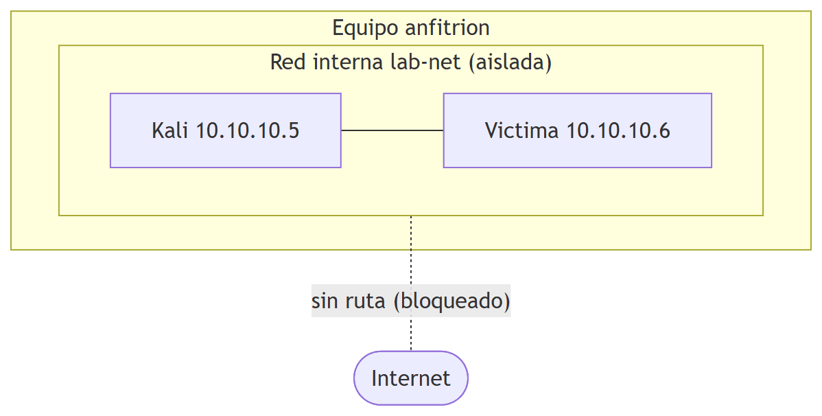
Diagrama de la clase

